Slide 1
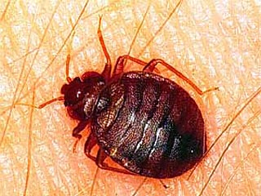
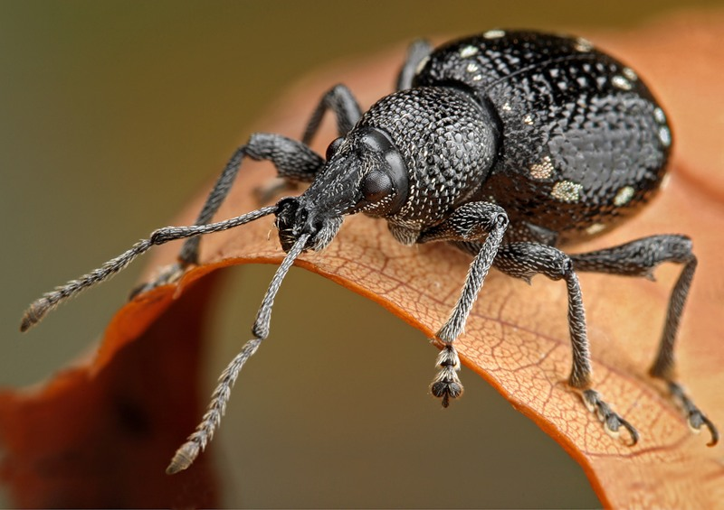
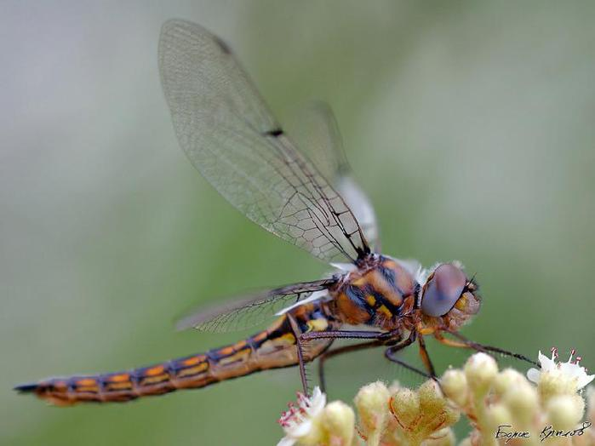
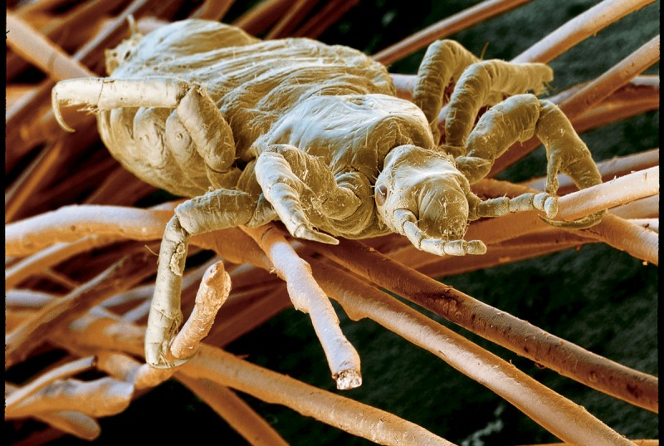
Отряды насекомых
Жуки
Клопы
Вши
Стрекозы

Slide 2
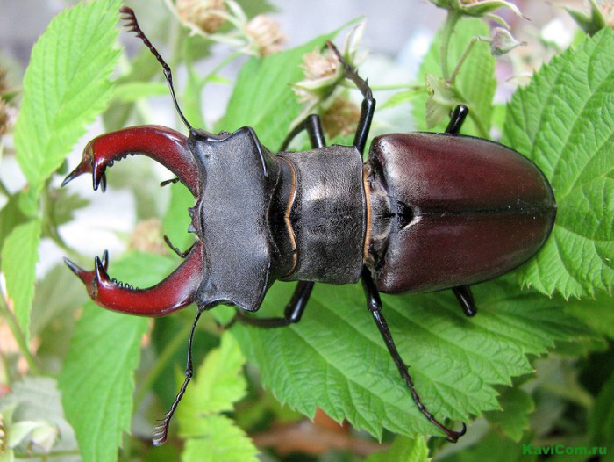
Жуки (Жесткокрылые)
Более 350 тыс. видов
4 пары крыльев: жесткие надкрылья, и перепончатые крылья для полета
Сложные глаза
Усики
Грызущий ротовой аппарат с парой челюстей;
Откладывают яйца, из которых выводятся личинки
Развитие с полным превращением.
Имеют приспособления для защиты от врагов

Slide 3
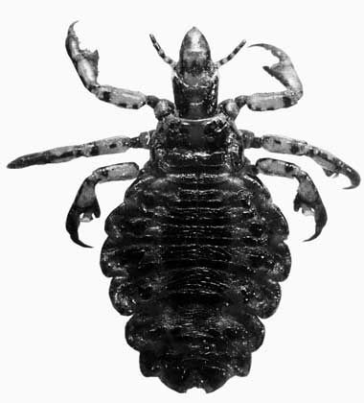
Вши
Паразиты
Сосущая ротовая система
Нет крыльев
Развитие без превращения.jpg
Размножаются яйцами (гнидами)

Slide 4
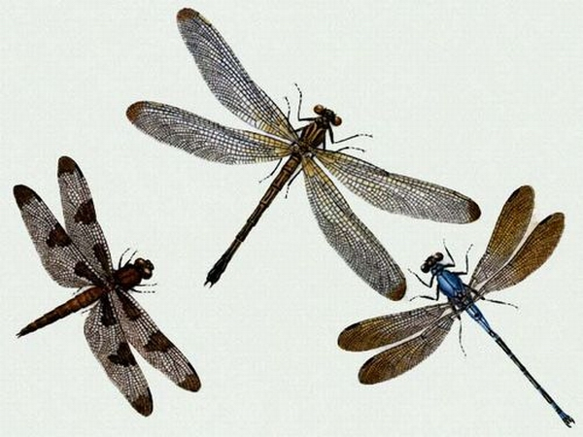
Стрекозы
Вытянутое тело
Большие сложные глаза
Две пары крыльев
Дневные хищники
Ротовой аппарат грызущий
Развитие без превращения
У личинок имеется особый орган- маска,для захвата добычи.

Slide 5
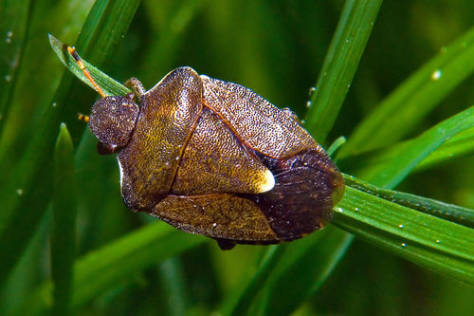
Клопы (полужесткокрылые)
Колуще-сосущий ротовой аппарат
Развитие без превращения

Slide 6
Значение
Вредят растениям,
Вредят рыбоводству уничтожают вредителей,
санитары.
Вредят зерновым культурам;
Некоторые являются паразитами человека и животьных
Переносят возбудителей различных заболеваний
Уничтожают комаров

Slide 7
Проверь себя
Почему жуки называются жесткокрылыми?
Особый орган у личинок стрекоз для захвата добычи
Какой ротовой аппарат у клопов?
Какой цикл развития у вшей?
Жесткие надкрылья
Маска
Колюще-сосущий
Без превращения

Slide 8
Рефлексия
1.На уроке я работал...
2.Своей работой на уроке я…
3.Урок для меня показался…
4.За урок я…
5.Мое настроение…
6.Материал урока мне был…
7.Домашнее задание мне кажется…
активно / пассивно
доволен / не доволен
коротким / длинным
не устал / устал
стало лучше / стало хуже
понятен / не понятен полезен / бесполезен интересен / скучен
легким / трудным интересно / не интересно

Slide 9
Спасибо за урок

